Slide 1

软工实验总结答辩
答辩人：孟翰 苏若 孙敏芳 李璇

Slide 2

目录
1
3
实验1-8总结
后续改进内容展示
2
4
各组评审意见
总结

Slide 3
一、实验1-8总结

Slide 4


实验内容
软件需求分析
软件产品改进与展示
软件测试评审
工作量与统计分析
1
2
3
4
5
6
7
8
软件需求评审
软件测试
软件进度与计划控制
配置管理

Slide 5
实验1 软件需求分析
问题描述：《需求分析规格说明书》中描述对象、描述深度拿捏不准、与后续文档存在前后不一致。
解决方法
目的 | 明确《需求分析规格说明书》编写的目的并确定相关内容编写的规则和整体架构
依据 | 《计算机软件需求规格说明规范》、相关案例、第一次实验的课程设计要求
处理步骤 | 1.查阅、学习上述依据资料，总结和调整 2.搭建文档整体组织框架 3.查阅Apache Spark相关资料 4.确定内容编写的规则，如从用户角度，不涉及体系结构等设计细节描述 5.整理步骤3中收集的内容，使其符合编写规则 6.填充步骤5的输出到组织框架的对应位置
结果 | 成功解决了问题，顺利编制完成《需求分析规格说明书》
原因分析 | 初次接触Spark ，对其不了解；规格说明书格式内容把握不够清晰。对于粒度把握不够明确，后续修改导致前后不一致的情况。

Slide 6
实验2 软件需求评审
问题描述1：在需求评审阶段，存在难以把握评审意见实际指向，如x较 少、y模块的描述较简单
解决方法
目的 | 明确评审意见指向，合理修改《需求分析规格说明书》
依据 | 需求评审意见、《需求分析规格说明书》
处理步骤 | 1.对难以把握的评审意见提出来，同相关同学和老师进行进一步交流 2.确定评审意见处理方案，再次进行交流 3.实施处理方案
结果 | 成功正确处理了各同学和老师的评审意见，优化了《需求分析规格说明书》
原因分析 | 外部原因是评审意见粗略；内部原因是自身对需求的把握不够准确。

Slide 7
实验2 软件需求评审
问题描述2：在需求评审阶段，未实现良好的文档内容的修改追踪关系
解决方法
目的 | 在实施评审意见的处理方案的过程中，建立明确的文档内容的修改追踪关系
依据 | 评审意见处理方案、《需求分析规格说明书》
处理步骤 | 记录处理方案中对原始《需求分析规格说明书》的内容修改位置和修改结果，细化到方案中涉及内容修改的每一步
结果 | 建立了清晰的文档内容的修改追踪关系
原因分析 | 没有意识到修改内容追踪的重要性，还未养成建立追踪关系的习惯。后续多次改进研究方向也是造成前后不一致的重要原因。

Slide 8
实验3 软件产品改进与展示
问题描述：在明确改进方向上，我组进行了多次调整，对进度产生了一定影响
改进方向1：提升Spark计算效率，改善性能
改进方向2：改善Spark存在的负载不均的情况以及内存占用过大的情况
实现方向1：Gowalla数据集采用K-means分析用户亲密度。
实现方向2：Movielens数据集采用ml的推荐系统生成电影推荐系统。
后续实现：
Spark基准性能测试，探究影响Spark性能的因素。

Slide 9
实验3 软件产品改进与展示
解决方法
目的 | 明确我组的改进（实现）方向
依据 | 组间评审、组内讨论、老师意见
处理步骤 | 首先分头寻找可行方案与方案数据，小组讨论方案的可行性，再通过评审听取老师与同学的意见，最终确认实现方案。
结果 | 确认实现方案。
原因分析 | 对系统的了解较少因此对改进的难度评估不足，寻找数据时只考虑数据的大小而忽视了验证问题。

Slide 10
实验3 软件产品改进与展示
问题描述2：实现过程中，我组由于对scala语言以及spark的不熟悉，导致环境搭建与编程实现在初期效率较低。
解决方法
目的 | 搭建环境，在规定时间内完成目标实现。
依据 | 《Spark机器学习》、《Spark大数据处理》、网上相关博客等资料。
处理步骤 | 学习Hadoop集群与Spark集群搭建与配置的知识，学习scala编程语言与机器学习推荐系统的相关资料。
结果 | 按规定时间完成目标实现。
原因分析 | 组内scala编程能力不足、对分布式环境搭建经验不足、对hadoop与spark的了解较少。

Slide 11
实验4 软件测试
问题描述1：测试用例设计的不够符合要求
解决方法
目的 | 明确设计测试用例的目的、准则和方法，设计出覆盖度大、切合《需求分析规格说明书》的测试用例
依据 | 《需求分析规格说明书》、与测试用例设计相关资料、本实验的课程设计要求
处理步骤 | 1.查阅、学习上述依据资料，总结和调整 2.设计用以描述测试用例的表格 3.确定测试用例对象和方法、步骤 4、将步骤3中的输出内容填充到测试用例表格中
结果 | 成功解决了问题，顺利编制完成《测试规格说明书》
原因分析 | 测试用例设计的准则和方法掌握不够熟练

Slide 12
实验4 软件测试
问题描述2：《测试规格说明书》、《软件测试报告》、《问题报告》三者的追踪关系有待进一步优化明确
解决方法
目的 | 明确《测试规格说明书》、《软件测试报告》、《问题报告》的追踪关系，建立合理映射
依据 | 《测试规格说明书》、《软件测试报告》、《问题报告》、本实验的课程设计要求
处理步骤 | 1.在《软件测试报告》中编制一个测试策略记录表格，该表格将建立《测试规格说明书》中涉及的各测试用例和《软件测试报告》各测试阶段记录的映射 2.在《软件测试报告》中编制一个测试结果记录表格，该表格将记录发现的问题标识号 3.在《软件测试报告》附件中编制一个软件问题报告清单，该清单将详细映射《问题报告》中设计的关键点，包括软件问题标识、软件问题简述、严重程度和状态。
结果 | 成功解决了问题，成功建立了《测试规格说明书》、《软件测试报告》、《问题报告》的追踪关系

Slide 13
实验5 软件测试评审
问题描述：在测试评审阶段，会存在与评审意见认识不一致的现象
解决方法
目的 | 确定统一的处理方案
依据 | 测试评审意见、《测试需求规格说明书》、《软件测试报告》、《问题报告》
处理步骤 | 1.将存疑和预计不处理的评审意见提出来，同相关同学和老师进行进一步交流 2.确定统一的评审意见处理方案，再次进行交流 3.实施处理方案
结果 | 成功正确处理了各同学和老师的评审意见，优化了《需求分析规格说明书》
原因分析 | 各组对我们研究项目的理解与我们自己的理解存在分歧，尤其是一些格式方面的要求有较大分歧。

Slide 14
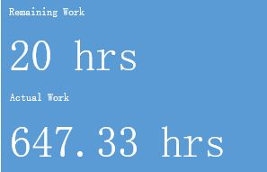
实验6 软件进度计划与控制
主要问题：工时
改进之道：
1. 设置日程：每日工时：2；每周工时：14；
2. 清除了父级任务中的人员分配
3. 根据实际情况，对个别任务的资源分配进行了unit调整
改进对比：
改进前：3958h；
改进后：667h（上课时间不计算在内）
工时分布：
孟翰：162
苏若：165
李璇：166
孙敏芳：165

Slide 15
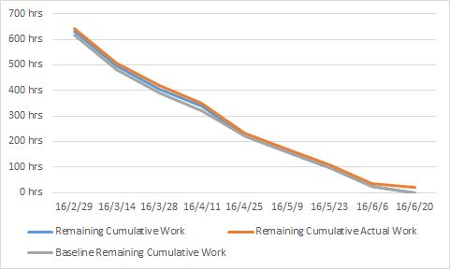
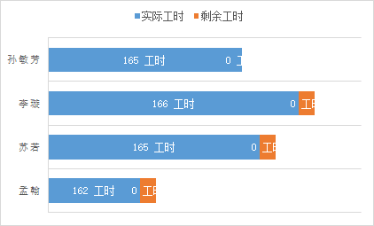
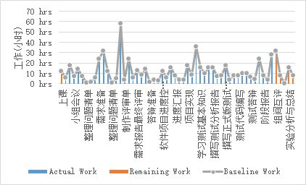
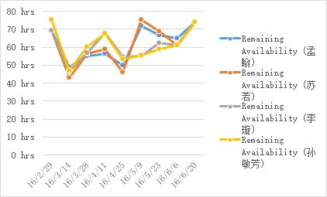
实验6 软件进度计划与控制
燃尽图： 资源统计/工时统计：
工时统计： 剩余可用性：

Slide 16
实验7 工作量估计与统计分析
阶段 | 名称 | 所需文档 | 时间（周） | 版本数量
实验1 | 软件需求分析 | 软件需求规格说明书 | 4-9 | 7
实验2 | 软件需求评审 | 软件评审报告 | 6-7 | 2
 |  | 软件问题报告 | 4-8 | 4
实验3 | 软件产品改进与展示 | 软件设计模型及文档 | 11-13 | 3
 |  | 改进与展示的软件产品 | 15 | 1
实验4 | 软件测试 | 被测软件执行结果与分析报告 | 13 | 1
 |  | 软件问题报告 | 12 | 1
实验5 | 软件测试评审 | 软件测试的评审报告与问题报告 | 11-14 | 5
实验6 | 软件进度计划与控制 | 工作日志 | 3-14 | 14
 |  | 进度控制分析 | 3-17 | 17
实验7 | 工作量估计与统计分析 | 工作量分析报告 | 6-14 | 3
实验8 | 配置管理 | 变更与管理分析报告 | 10-16 | 3

Slide 17
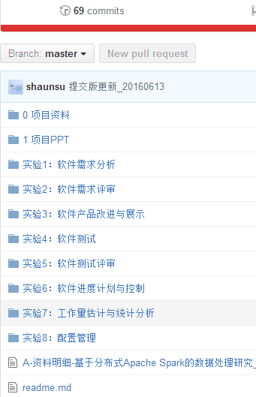
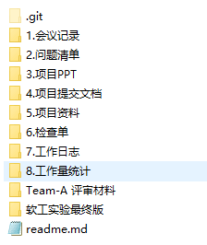
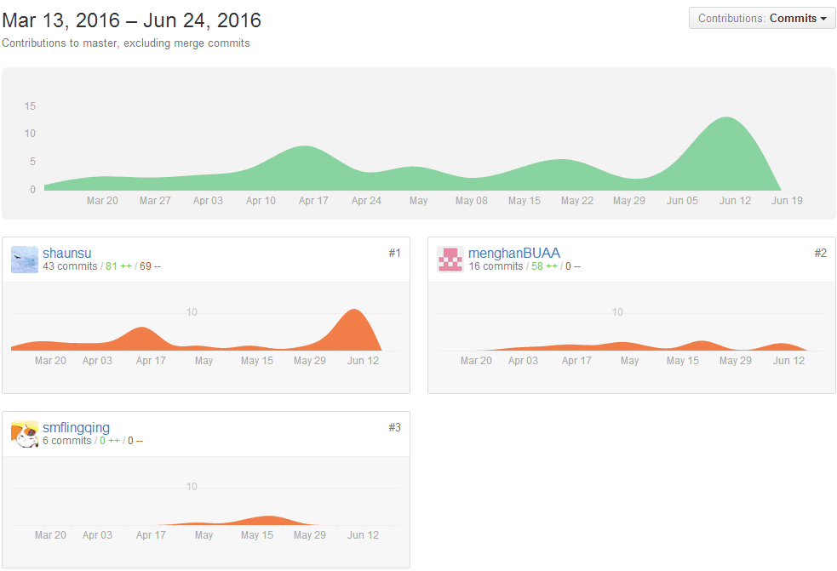
实验8 配置管理
1. Git管理

Slide 18
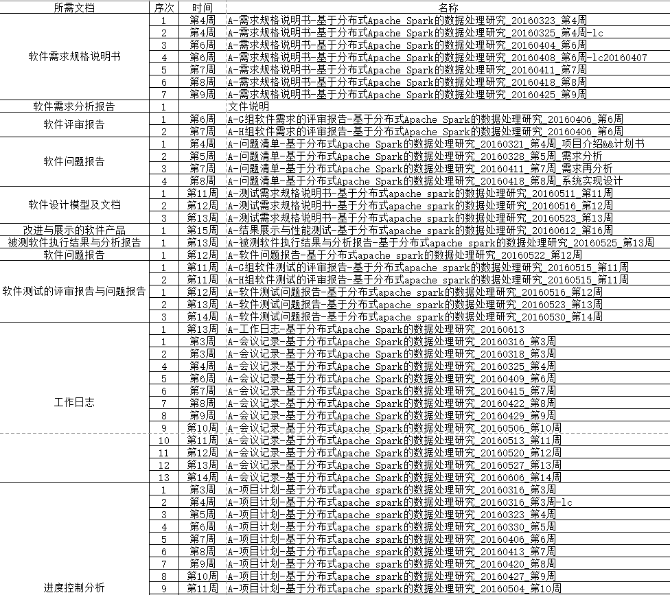
实验8 配置管理
2. 文件命名
1）格式：A-*****-基于分布式Apache Spark的数据处理研究_2016****_第*周
2）命名规则：
  A：便于老师&同学区分
  *****：说明文档类型
  基于点点点研究：提醒老师&同学研究内容
  2016****：便于配置管理
  第*周：便于配置管理
3）繁杂冗余：
  单个提交版本中坚持原命名规则

Slide 19
二、各组评审意见

Slide 20
B组：检查单形式
1）需求规格说明书、工作量统计与分析格式不规范
2）未发现对每个组员工作的量化统计
3）需求测试文档并未使用rucm格式，觉得还是rucm比较规范，对于测试设计也会更加合理充分。
D组：检查单形式
1）工作量统计分析缺少“有效方法”部分的总结。
G组：论坛评审形式
1）一致性完整性较好，文档的命名方式冗余繁琐。
C组：检查单形式
1）测试与需求评审缺少对意见的处理意见（？？？）
2）需求规格说明书可添加环境需求。（环境需求我们放在了系统标识目录中）
3）对人员工作量只有统计数据，没有分析与总结。
4）缺少配置过程管理的原则、缺少目录。
5）评审缺少评审时间。

Slide 21
H组：论坛评审形式
1）代码部分只有50行左右（只上传了推荐系统的核心算法部分）。
2）用天作为单位进行统计，感觉粒度还是有点大。像任务4/5/6 都没有用时的统计。
3）文档命名冗余。
F组：论坛评审、检查单形式
1）历史版本可不用作为最终提交版，并且文档命名也可不用这么长。
2）第7周，9周会议记录无实质内容。
E组：论坛评审形式
都是好评 非常感谢！

Slide 22
三、后续改进内容展示

Slide 23
模拟测试数据
序号 | 数据文件大小(M) | 记录条数 | 耗时 | 数据文件/耗时 | 数据/内存
0 | 33.33 | 147,106 | 10 | 3.333344 | 0.016274
1 | 100.00 | 441,319 | 20 | 5.000006 | 0.048828
2 | 166.67 | 735,533 | 27 | 6.17288 | 0.081382
3 | 233.33 | 1,029,746 | 34 | 6.862657 | 0.113931
4 | 341.33 | 1,506,371 | 45 | 7.585197 | 0.166665
5 | 512.00 | 2,259,557 | 64 | 7.999997 | 0.25
6 | 682.67 | 3,012,743 | 85 | 8.031401 | 0.333335
7 | 853.33 | 3,765,929 | 102 | 8.365989 | 0.416665
8 | 1,024.00 | 4,519,115 | 118 | 8.67798 | 0.5
9 | 1,194.67 | 5,272,301 | 137 | 8.720216 | 0.583335
10 | 1,365.33 | 6,025,487 | 153 | 8.923729 | 0.666665
11 | 1,536.00 | 6,778,673 | 176 | 8.727279 | 0.75
12 | 1,706.67 | 7,531,859 | 193 | 8.84283 | 0.833335
13 | 1,877.33 | 8,285,044 | 223 | 8.41853 | 0.916665
14 | 2,048.00 | 9,038,230 | 574 | 3.567944 | 1
15 | 2,218.66 | 9,791,416 | 786 | 2.822724 | 1.08333
16 | 2,389.33 | 10,544,602 | 1134 | 2.106995 | 1.166665
17 | 2,560.01 | 11,297,788 | 5196 | 0.492688 | 1.250005

Slide 24
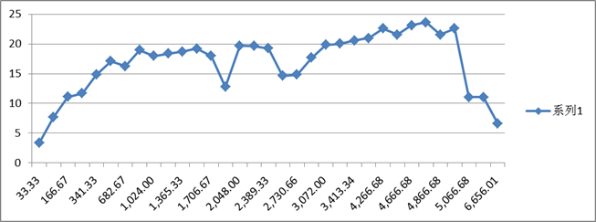
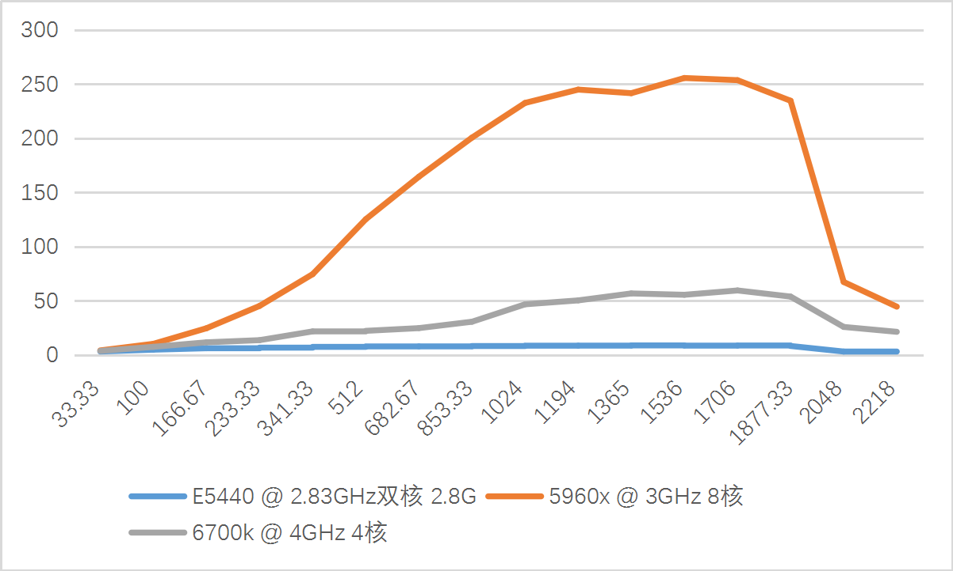
内存性能测试
CPU性能测试
0.9（数据量/2048）作为三节点的阈值，当运行数据在阈值内时性能成单调递增，当超过该阈值时，性能急剧下降，当超过阈值 8.3334961%时性能下降57.61797318%，当超过18.18167291%，性能下降66.4701143%
当超过36.36441116%，性能下降94.14757913%
在不超过阈值的同等数据量情况下，8核cpu的处理速度约为双核处理器的10~24倍，约为4核处理器的4~7倍。

Slide 25
四、总结

Slide 26
1）通过一个学期的学习，我们对Spark有了更深的理解和认识，掌握了一些对Spark在SQL数据处理和机器学习等方面的应用。
2） 对软件生命周期、软件生命周期数据、软件需求分析、软件设计分析以及软件的功能和非功能测试有了比较深入的理解，学习了使用软件工程建模的方式对软件的用户需求进行表达和理解，以及设计软件的需求与测试、以及测试结果、问题报告之间的追踪关系；
3）通过互评审以及评审意见处理和反馈，学习了其他组的分析的方法和优点。
4）团队合作的重要性，组内分工明确、气氛融洽才能使我们的任务按计划执行。
5）项目进度的计划与管理、对人员能力的合理利用是项目质量的重要保障。

Slide 27
优点与不足
优点：
1、团队分工明确、因此最终提交文档完整性很好，各项计划都按期完成，同时每人的工作量相差不大。
2、组员四人上学期都均选修过《高等软件工程》，因此对于软件工程的经典方法、思想都有一定的基础，对于rucm的使用比较熟练，在一些任务上相对比较轻松。
3、每位组员对于课程的态度端正认真，在遇到困难时互相帮助。
不足：
1、对于分布式系统、spark以及hadoop大数据计算框架几乎都为“零基础”，因此在项目初期遇到了较大困难，同时这也使我们收获很大。
2、对于研究问题的关键点把握不够准确，如改进方向、实现方向。
3、由问题2导致我们的文档有时需要多次修改，而修改出现的遗漏又会导致追踪性、前后不一致的情况。

